Slide 1

赠刘景文

Slide 2
zèng liú qíng gài
赠送 姓刘 擎雨盖
jú cán yóu
菊花 残枝 犹有
jūn bì xū chéng jú
君子 必须 橙色 橘子
jìng xié fēng yú
小径 歪歪斜斜 枫树 于是

Slide 3
刘 擎 菊 残
犹 君 须 橙
橘 斜 径
枫 于

Slide 4
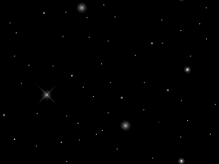



首
记
于
枫
径
斜
橘
橙
君
残
菊
刘

Slide 5

yǐ
jiǎ
（由于）
（于是）
（首都）
（首先）
于
首
dòu
shí
（树枝）
（枝叶）
（枫树）
（枫叶）
枝
枫
fēn
jīng
（记住）
（识记）
（姓刘）
（刘海）
记
刘

Slide 6



摘苹果
菊花
枫树
必须
树枝
于是
姓刘
橙子
擎雨盖
记得
犹有

Slide 7

赠刘景文
苏轼
荷尽已无擎雨盖，
菊残犹有傲霜枝。
一年好景君需记，
正是橙黄橘绿时。
秋夕

Slide 8
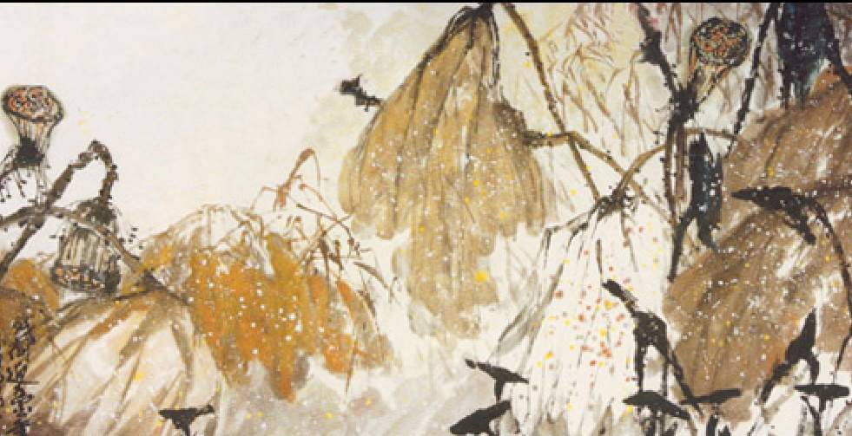
荷尽已无擎雨盖，

Slide 9
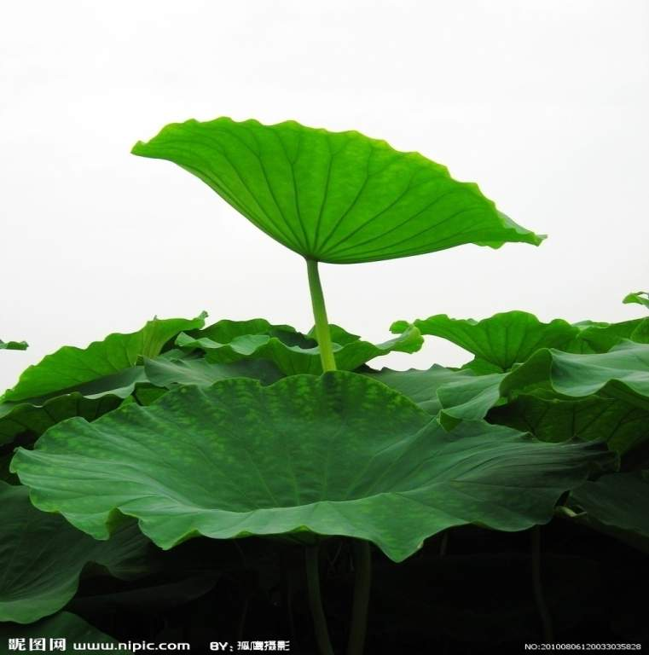
荷叶
擎雨盖
？

Slide 10
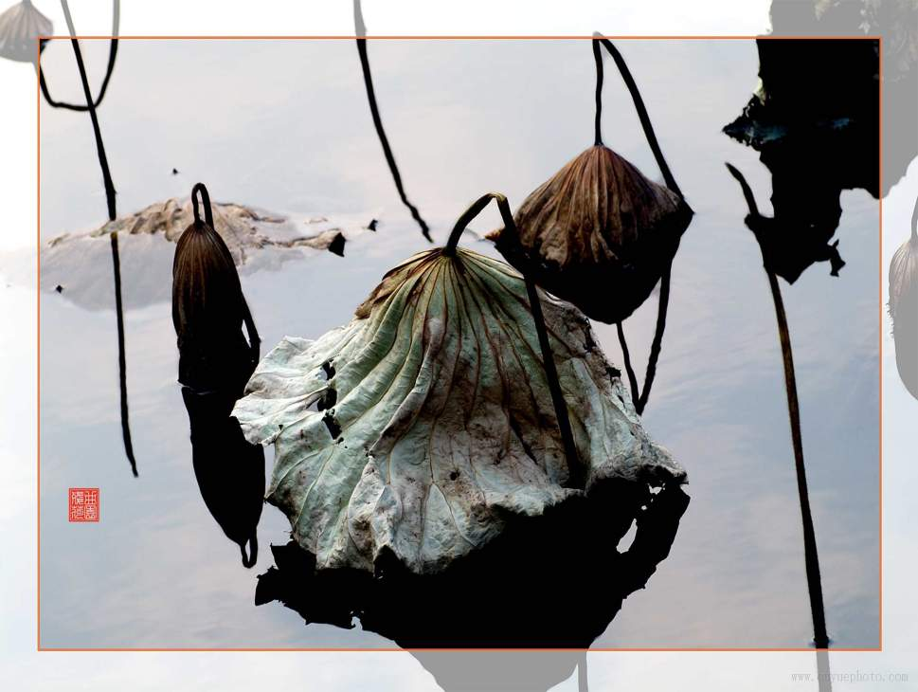

Slide 11
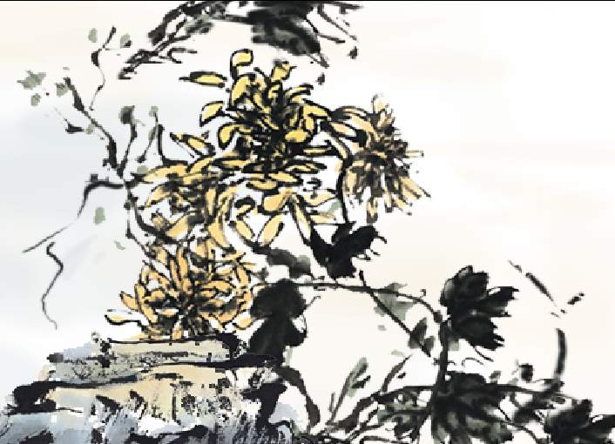
菊残犹有傲霜枝。

Slide 12
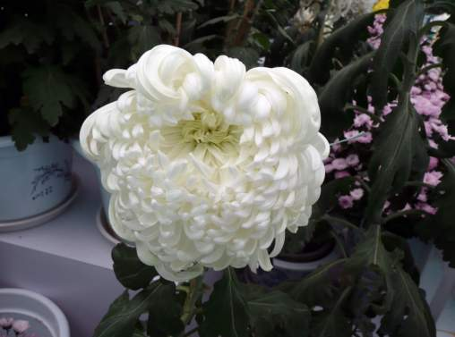
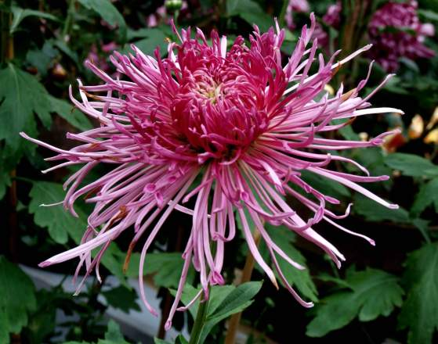
菊花

Slide 13
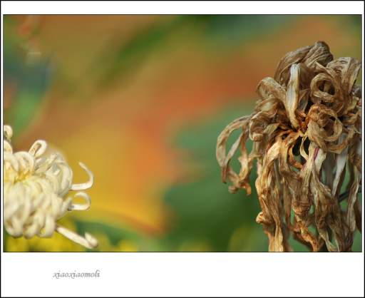
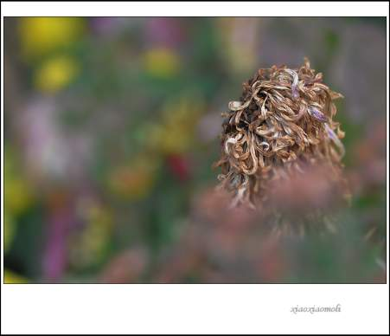
菊残

Slide 14
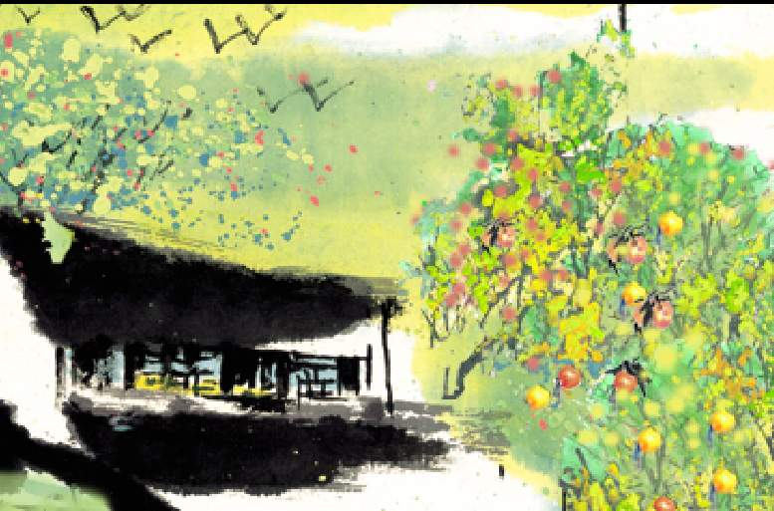
一年好景君需记，正是橙黄橘绿时。

Slide 15
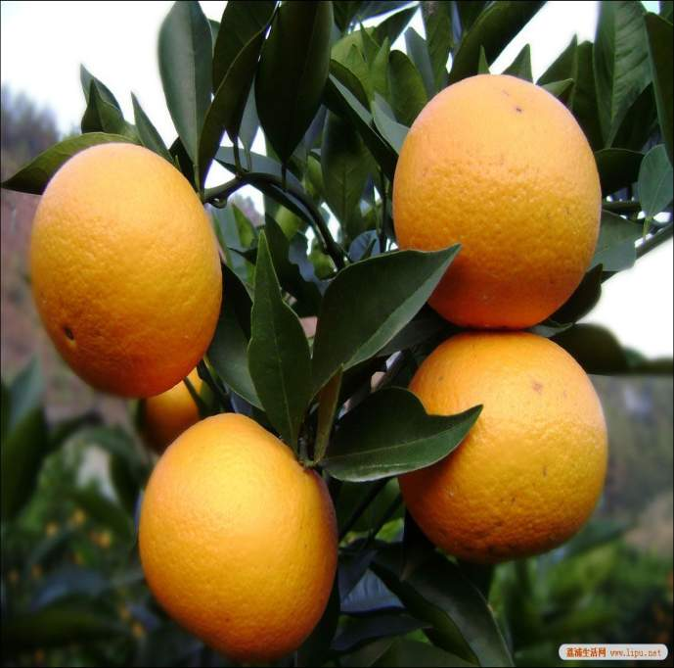
橙黄橘绿

Slide 16
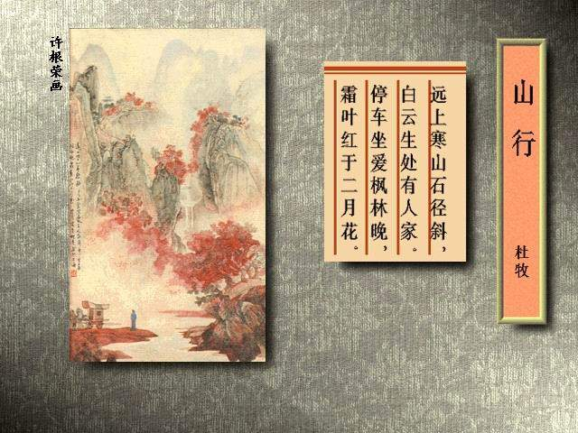

Slide 17
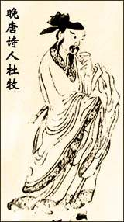
知诗人，解题意
山行：
在山里走

Slide 18
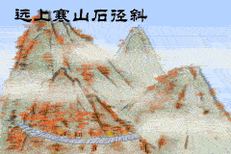

Slide 19
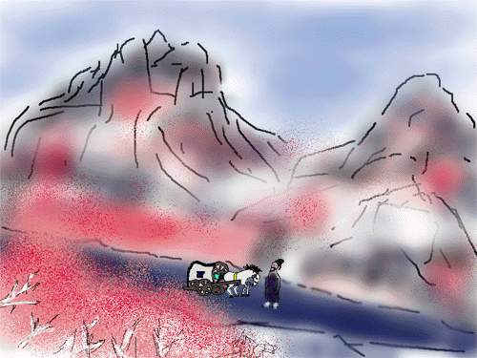
远上寒山石径斜，
一条羊肠小道由山下通向远处的山顶
径：小路
寒山：深秋时节的山

Slide 20
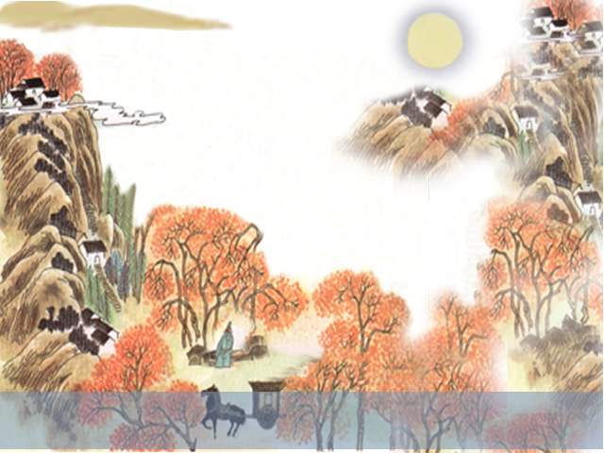
白云生处有人家。
抬眼望去，白云升腾的地方，隐隐约约地有几户人家。

Slide 21
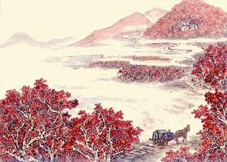
停车坐爱枫林晚，
·
·
坐：因为
因为喜爱这傍晚的枫树林，不由得停下车来观赏。
晚：傍晚

Slide 22
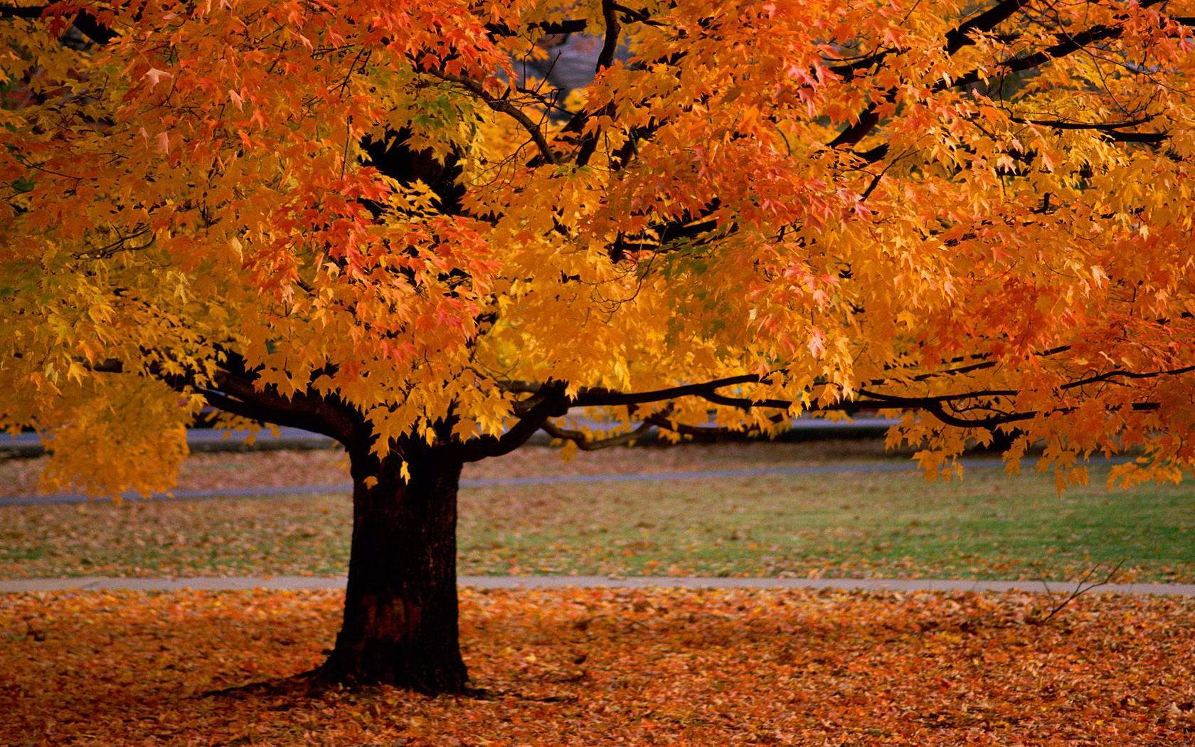
枫树

Slide 23
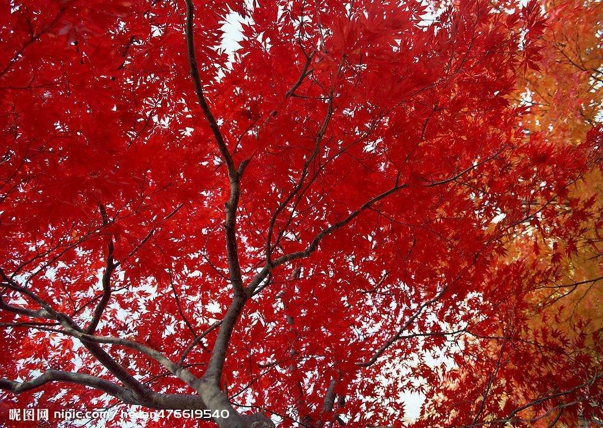
枫叶

Slide 24
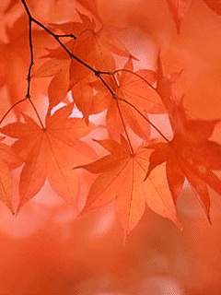
枫叶

Slide 25
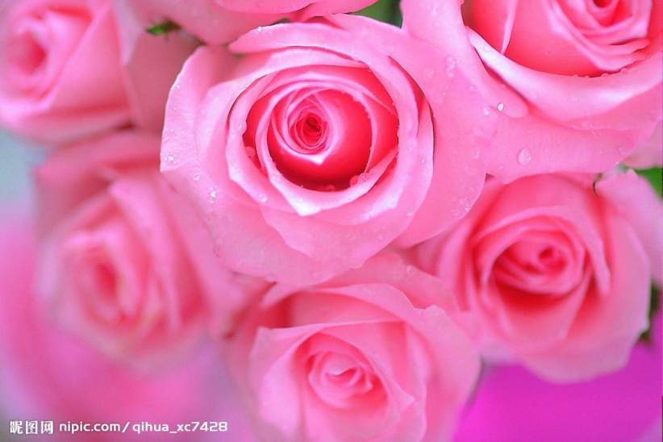
二月花

Slide 26

这经霜打过的枫叶，比二月的鲜花还要红火。
红于：比······还红
霜叶：经霜打的枫叶
霜叶红于二月花。
· ·
· ·

Slide 27
赞美枫叶不畏严寒，傲然独立的高洁品质。

